Slide 1

Comunicações Digitais Laboratórios 1-4
Thais Yuriko de Groot Midorikawa

Slide 2
Laboratório 1 Ondas Binárias Ortogonal e Antipodal
Descrição
Gerar sinais ortogonal e antipodal generalizados para qualquer número de bits dispostos em ordem aleatória ao longo do sinal;
Adicionar um ruído Gaussiano de média zero aos sinais;
Gerar um script para o receptor que estime os bits dos sinais ruidosos;
Calcular a taxa de erro de bits e definir qual modulação tem um melhor desempenho.

Slide 3
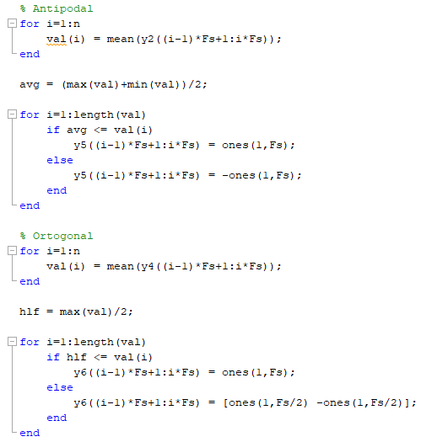
Laboratório 1 Ondas Binárias Ortogonal e Antipodal
Solução
Foi feita uma média de todos os valores durante cada período de símbolo;
Calculou-se a média entre o maior e menor valor observado dentre as médias do sinal;
Cada média foi comparada a este valor médio e, caso fosse superior à média do sinal, este período foi definido como bit 1, caso contrário, bit 0.

Slide 4
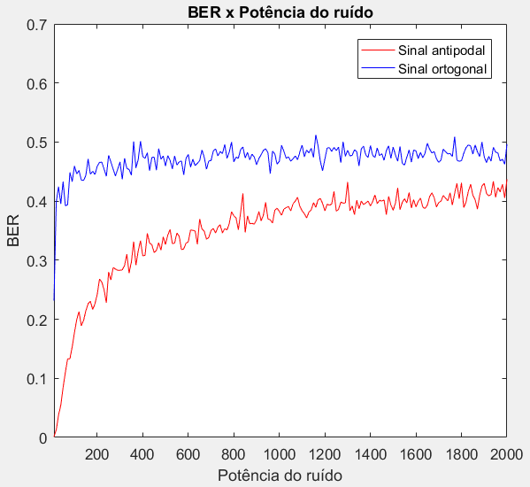
Laboratório 1 Ondas Binárias Ortogonal e Antipodal
Resultados
O sinal antipodal possuiu uma performance melhor;
A taxa de erro de bit se estabilizou para potências de ruído mais elevadas;
A estabilização ocorreu mais rapidamente para o sinal ortogonal do que para o sinal antipodal.

Slide 5
Laboratório 1 Ondas Binárias Ortogonal e Antipodal
Conclusões
A melhor performance era esperada devido ao menor intervalo de tempo provido para o bit 0 no sinal ortogonal;
Nota sugerida
10,0

Slide 6
Laboratório 2 Filtragem Casada
Descrição
Gerar sinais ortogonal e antipodal generalizados para qualquer número de bits dispostos em ordem aleatória;
Adicionar um ruído Gaussiano de média zero aos sinais;
Gerar um script para o receptor que estime os bits dos sinais ruidosos utilizando a filtragem casada;
Calcular a taxa de erro de bits e definir qual modulação tem um melhor desempenho;
Verificar o desempenho para outra onda do tipo ortogonal.

Slide 7
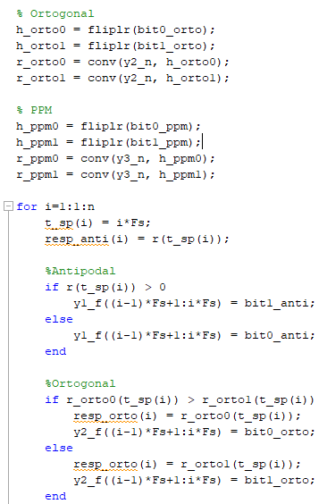
Laboratório 2 Filtragem Casada
Solução

Slide 8
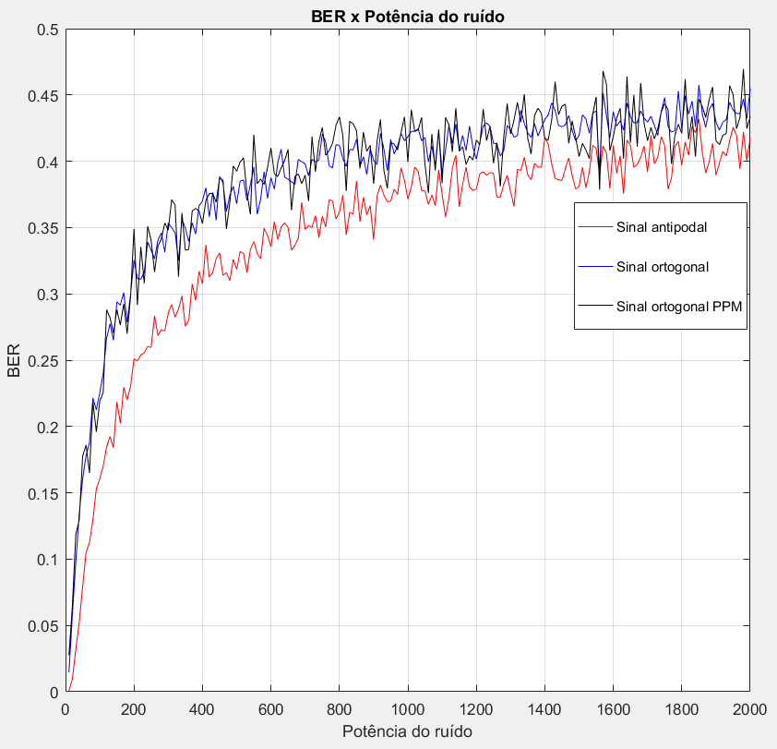
Laboratório 2 Filtragem Casada
Resultados
Analise 1
Analise 2
Analise 3

Slide 9
Laboratório 2 Filtragem Casada
Conclusões
Nota sugerida
10,0

Slide 10
Laboratório 3 BER: Transmissão Binária
Descrição
Simular o desempenho da modulação binária ortogonal e antipodal no canal AWGN;
Comparar os resultados da BER ortogonal e antipodal;
Verificar o impacto de uma BER de 0.1, 0.01 e 0.001;
Verificar o impacto da BER na transmissão de uma imagem P&B para a modulação ortogonal e antipodal.

Slide 11
Laboratório 3 BER: Transmissão Binária
Solução
Analise 1
Analise 2
Analise 3

Slide 12
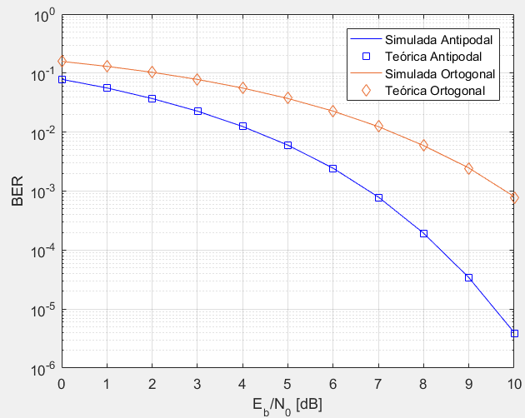
Laboratório 3 BER: Transmissão Binária
Resultados
O sinal antipodal possuiu uma menor BER;
O sinal antipodal possui uma BER 3dB maior do que a BER do sinal ortogonal;

Slide 13
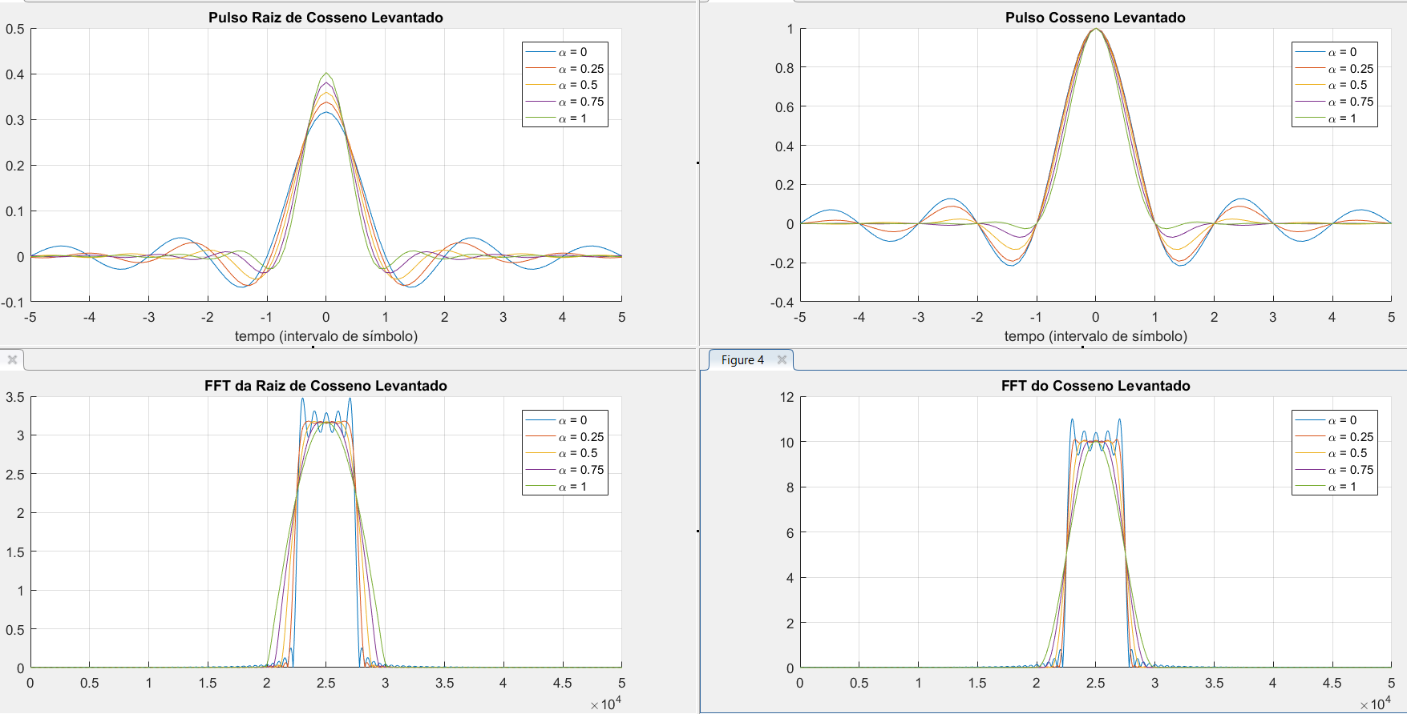
Laboratório 4 Formação de Pulsos
Resultados
O sinal antipodal possuiu uma performance melhor;
A taxa de erro de bit se estabilizou para potências de ruído mais elevadas;
A estabilização ocorreu mais rapidamente para o sinal ortogonal do que para o sinal antipodal.

